Slide 1


青春不觉老朱颜，强半销磨薄领间
青春励志主题班会

Slide 2
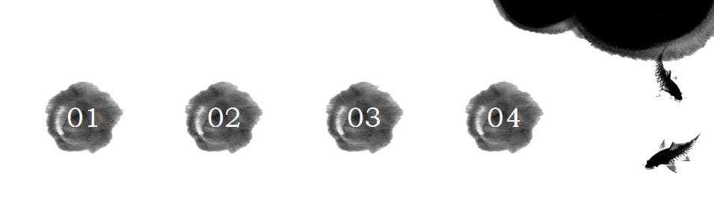

https://www.ypppt.com/
狮子与羚羊
龟兔赛跑
馒头理论
快乐很重要

Slide 3
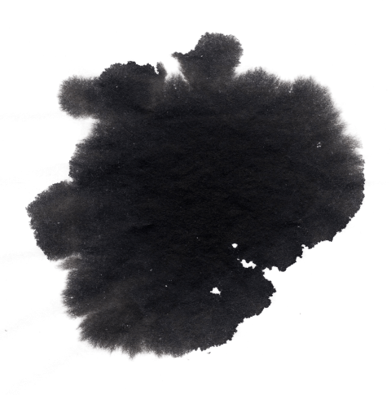

01
狮子与羚羊

Slide 4

狮子与羚羊
在非洲，每天早晨羚羊睁开眼睛，所想的第一件事就是：我必须跑得更快。而在同一时刻，狮子从睡梦中醒来，首先闪现在脑海里的是，我必须跑得再快一些，以追上更多的羚羊。于是，几乎同时，羚羊和狮子一跃而起，迎着朝阳跑去。
一个拼命地跑，一个拼命地追，为什么？
一个害怕被吃掉，一个害怕被饿死。
保命就是它们共同的目标。

Slide 5

让我们朝着目标不屑奔跑
生活又何尝不是这样呢？
处处都是千帆竞渡，处处都是芸芸的众生。生活是公正的，又是极其残酷的，在人生的每一道驿站，每一瞬，我们若消极懈怠，不思上进，必将被抛的老远，或是淘汰出局，或是被生活碾碎撕烂，体无完肤。因此，无论你是羚羊还是狮子，每当太阳升起的时候，就要毫不迟疑地向前奔跑。
面对学业，面对这个必将决定每个学生今后生活状况和人生轨迹的阶段，你也必须“奔跑”，而且必须跑得更快！

Slide 6
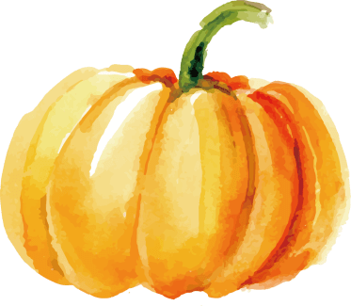

南瓜的力量
美国Amherst学院进行了一个很有意思的实验。实验人员用很多铁圈将一个小南瓜整个箍住，观察它逐渐长大时，能抗住多大由铁圈给予它的压力。当初实验员估计南瓜最多能够承受500磅的压力。在实验的第一个月，南瓜就承受了500磅的压力，第二个月，南瓜承受了1500磅的压力。当它承受到2000磅的压力时，研究人员开始对铁圈进行加固，以免南瓜把铁圈撑开。当研究结束时，南瓜承受了5000磅的压力时，瓜皮才因为巨大的反作用力产生破裂。当他们取下铁圈，费很大力气打开南瓜时，它已无法食用。因为试图想突破重重铁圈的压迫，南瓜中间充满了坚韧牢固的层层纤维。为了吸取养分，以便于提供向外膨胀的力量，南瓜的根系总长甚至超过了8万英尺，所有的根都不屈地往各个方向伸展，几乎穿透了整个花园的每一寸土地。

Slide 7
狮子与羚羊
通常我们很难想象一个南瓜能承受如此大的压力。倘若南瓜能够承受如此大的压力，那么人也一定能够承受。一个人的潜力能有多大？我无法准确回答，但我相信生命的潜能永远大于我们对它的估价！只要我们相信。
南瓜的力量
不是因为有些事情难以做到，我们才失去自信；
而是因为我们失去了自信，有些事情才显得难以做到。
自信的力量
当辛劳成为一种习惯，
当勤奋成为一种充实，
无聊的嬉戏就将变成一种空虚。
PPT下载 http://www.ypppt.com/xiazai/

Slide 8
02
龟兔赛跑

Slide 9
龟兔赛跑给我们的启示？
很久以前，乌龟与兔子之间发生了争论，它们都说自己跑得比对方快。于是它们决定通过比赛来一决雌雄。确定了路线之后它们就开始跑了起来。
兔子一个箭步冲到了前面，并且一路领先。看到乌龟被远远抛在了后面，兔子觉得，自己应该先在树下休息一会儿，然后再继续比赛。
于是，它在树下坐了下来，并且很快睡着了。乌龟慢慢地超过了它，并且完成了整个赛程，无可争辩地当上了冠军。兔子醒了过来，发现自己输了。
启示一：
稳步前进者往往能够获得最终的胜利

Slide 10
如果还有下一场……
发挥你的想象力，给兔子和乌龟设计第二场甚至第三第四场比赛……

Slide 11
龟兔赛跑第二场
兔子因为输掉了比赛而感到失望，它做了一些失利原因的分析。兔子发现，自己失败只是因为过于自信而导致粗心大意、疏于防范。
如果它不那么自以为是，乌龟根本没有获胜的可能。于是兔子向乌龟提出挑战：再比一次。乌龟同意了。
于是在这一次比赛中，兔子全力以赴，毫不停歇地从起点跑到了终点。它把乌龟甩在几公里之后。
第二场
启示二
迅速并且坚持下去一定能打败又稳又慢的对手。改变刻板的思维方式，改进学习方法，提高学习效率。
Notes:
https://www.ypppt.com/

Slide 12
龟兔赛跑第三场
到这里故事还没有结束。这一次，乌龟又动了动脑筋，它意识到，以当前的比赛形式，它是不可能在比赛中胜过兔子的。
它想了一阵子，然后向兔子发出了新的挑战，它要跟兔子再比一次，但是比赛路线会有所不同。
兔子同意了。它们出发后，兔子遵循了原先的策略，坚持以最快的速度飞跑，直到面前出现了一条大河。终点位于河对岸两公里处。
兔子坐了下来，思忖着下一步该怎么办。这时，乌龟赶了上来，它跳进了河里，游到了对岸，并继续向前迈进，最终达到了终点。
第三场
启示三
首先应该找出自己的核心竞争力，然后选择适合展现自己核心竞争力的比赛场地。在学习中发掘自己优势，把握先机，想法、行动快人一步。

Slide 13
龟兔赛跑第四场
故事还有更新的版本。兔子和乌龟成了很要好的朋友，它们决定再比试一次，但是这次，它们两个作为一个团队的成员出现。
它们出发了，这一次兔子扛着乌龟跑到了岸边，然后，相互对调了一下，乌龟驮着兔子游到了对岸。到了对岸之后，兔子又把乌龟扛了起来，最后，两人一齐冲过了终点线。两人都感到了莫大的满足感，比独自获胜还高兴。
第四场
某个人工作出色、有很强的核心竞争力是件好事，但是除非你能够在一个团队中工作，并运用好每个人的核心竞争力，否则你常常会发现心有余而力不足，因为有些时候你的弱项正好是别人的强项。
启示四

Slide 14
03
馒头理论

Slide 15
馒头理论
吃了第一个馒头，没饱
吃了第二个馒头，没饱
吃了第三个馒头，没饱
由此下结论，只要吃第三个馒头就可以了。
其实，没有第一、第二两个馒头的基础，哪有第三个馒头的效果？
基础与发展息息相关。就像盖楼房一样，只打三层楼房的地基，是不能盖出四层楼的，要想盖四层，必须打下四层的地基。
学习也是如此，基础扎实，终身受益；基础不牢，终生先天性不足。
积累是一个逐渐的过程。

Slide 16


馒头理论
每天做好几个自由支配时间的积累运动，为的是换取终生的受用不尽。
养兵千日，用兵一时。
在我们的一轮复习中，有些同学在那里感慨：
痛苦、煎熬……
什么叫痛苦？ 什么叫幸福？不经历残酷的高考，你又如何去体会！
我们现在的欢乐比起中考、高考成功带来的幸福，那又算得了什么？！

Slide 17

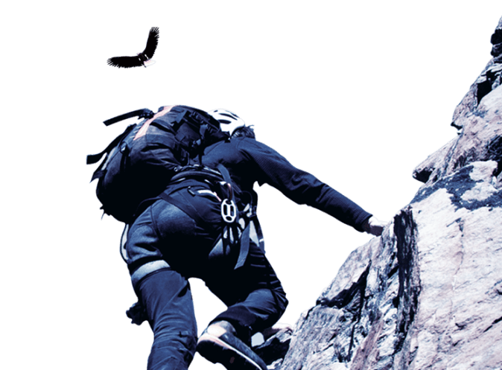
馒头理论
我相信这样的一个现实：
最困难之时就是离成功不远之日

Slide 18
04
快乐很重要

Slide 19
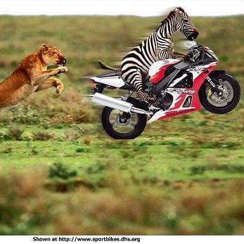
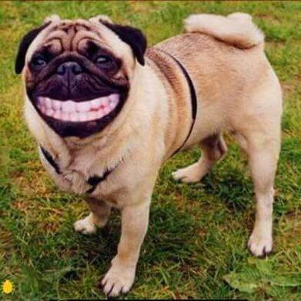
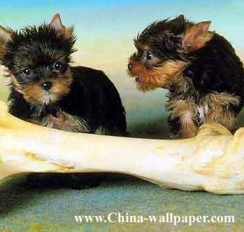
快乐很重要的几种方法
要有目标和追求
经常保持微笑
学会和别人一块分享喜悦

Slide 20
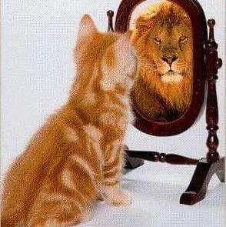
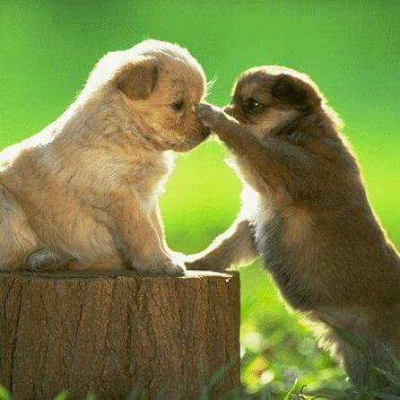
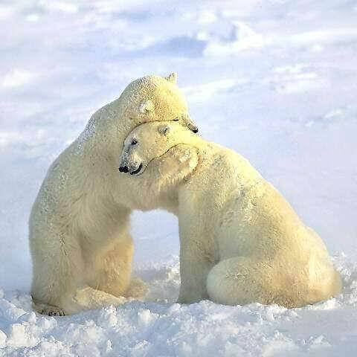
快乐很重要的几种方法
保持高度的自信心
学会宽恕他人
有几个知心朋友

Slide 21


送给学子的12句话
有信心未必会赢，没有信心一定会输。
勤奋者天天都有希望，懒惰者除了失望还是失望。
坚定信心，多做实事，享受学习的乐趣。
一人为全班，全班为一人。
我们可以成为朋友。
愿每个同学都成为最好的自己。
要经得起考试的考验。
题海无边，总结是岸。
最淡的墨水也胜过最强的记忆。
多学一点，多做一点，能力会更强一点。
一本好书，胜过任何珍宝，一本坏书，比强盗还坏。
请不要随意说放弃。

Slide 22
希望我们班的每一个同学以认真、负责、自信的姿态向每一次机会证明自己！
祝愿大家都能实现心中的梦想~

Slide 23
更多精品PPT资源尽在—优品PPT！
www.ypppt.com
PPT模板下载：www.ypppt.com/moban/ 节日PPT模板：www.ypppt.com/jieri/
PPT背景图片：www.ypppt.com/beijing/ PPT图表下载：www.ypppt.com/tubiao/
PPT素材下载： www.ypppt.com/sucai/ PPT教程下载：www.ypppt.com/jiaocheng/
字体下载：www.ypppt.com/ziti/ 绘本故事PPT：www.ypppt.com/gushi/
PPT课件：www.ypppt.com/kejian/
Notes:
模板来自于 优品PPT https://www.ypppt.com/

